Slide 1
Урок по алгебре и началам анализа 11- а класс.
Учитель Исингалиева М.К.

Slide 2
Тема: «Равносильность уравнений и неравенств системам.»

Slide 3
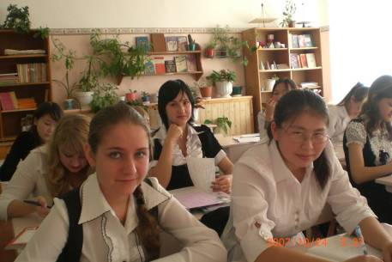
Девиз: «Недостаточно лишь понять задачу, необходимо желание решить её. Где есть желание, найдется путь!» Пойя Д.

Slide 4
Самостоятельная работа
1уровень-
1 вариант 2 вариант
Решите неравенство
а)√3х-2>2x-1 a) √3x-2 <x
б)(x-4)log₂(x²-8x+16)>0 б) (х2-36)log_{0,2}(x²-12x+36)<0
2 уровень
1 вариант 2 вариант
Решите неравенство
а) (lgx)/(x²-3x+2)<0 a) (lgx)/(x²-2x)>0
б) 9.64(в) б) 9.64 (г)

Slide 5
Домашнее задание:
1 уровень – 176(а) ; 9.57(а); 9.58(а).
2 уровень – 9.64(в);9.63(в);
171(г)- (МФТУ); 126(а) –(МГУ)

